Slide 1
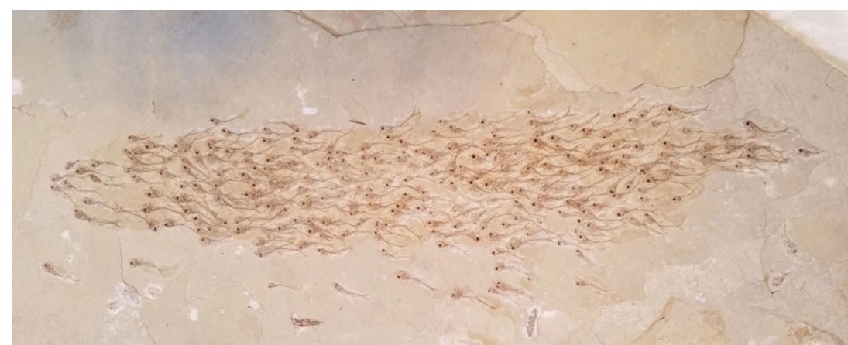
Bespreek 5 minuten met elkaar;
Wat zie je?
Hoe is dit ontstaan?
Welke verklaringen zijn hiervoor (wetenschap, jijzelf, de bijbel, etc.?)

Slide 2
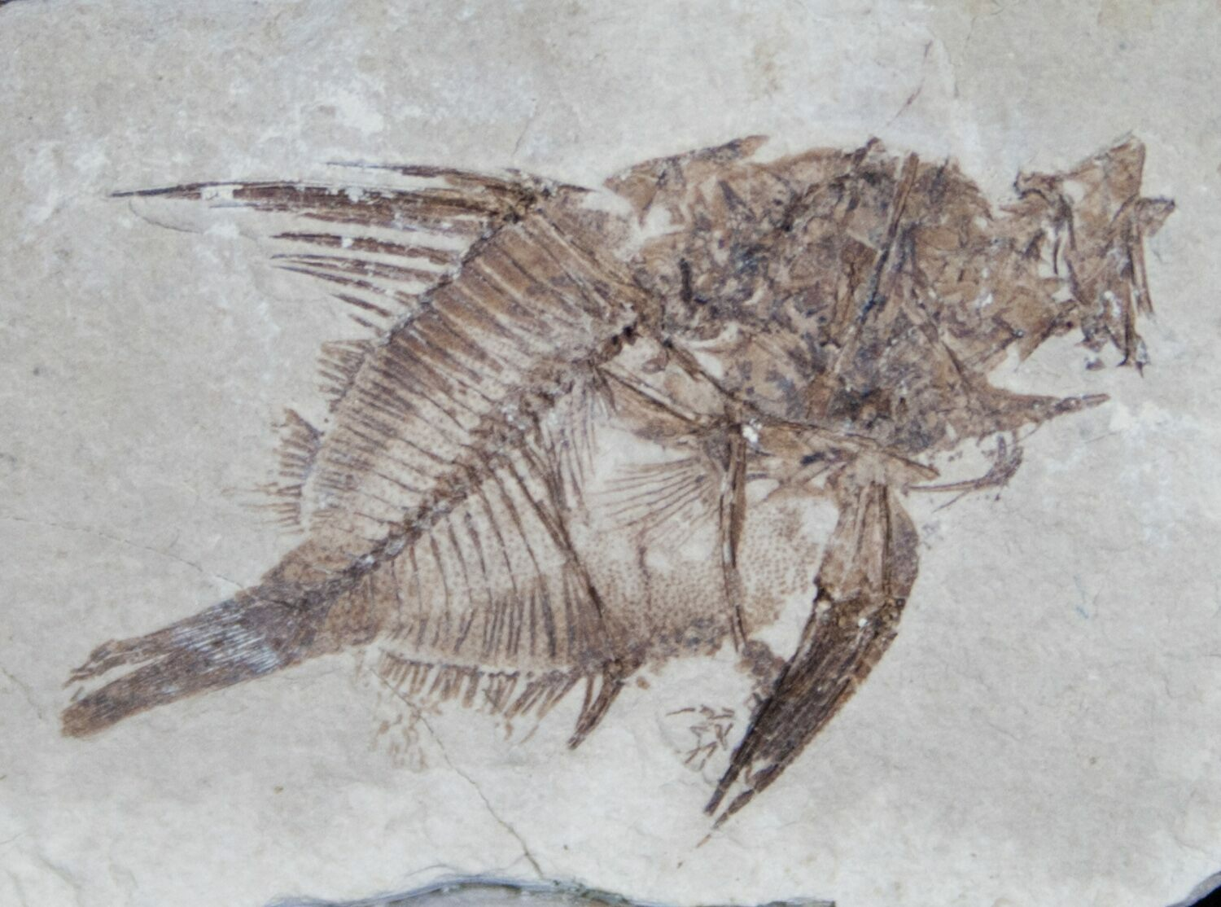
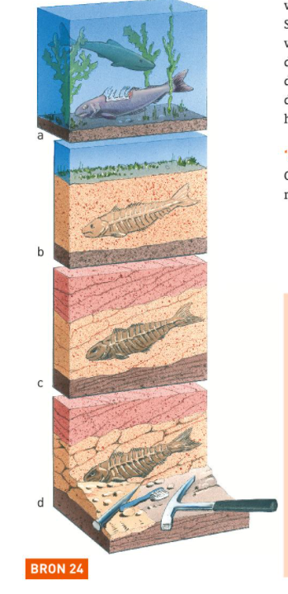
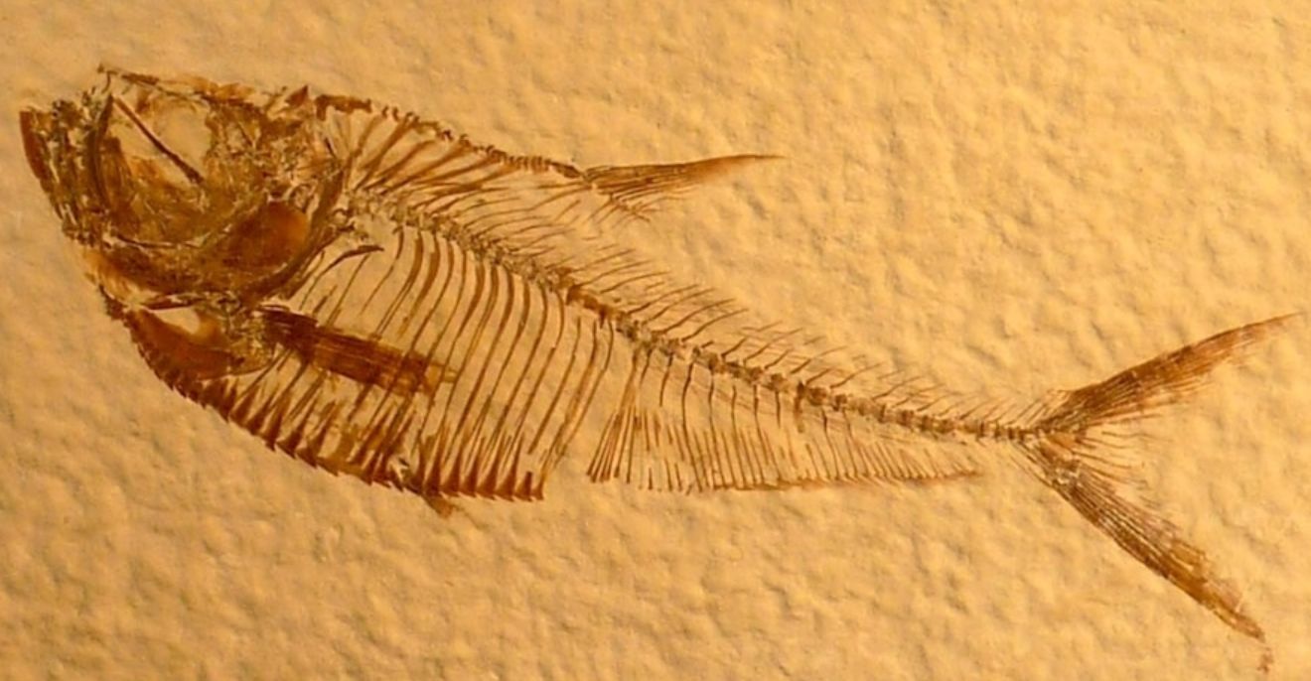
Fossielen;
Wat is een fossiel?
Hoe ontstaat een fossiel?
Essentieel voor vormen van fossielen= snelle begraving met sediment

